Slide 1


Je compose pour vous avec ma douce et fidèle amie
33 photos des Seychelles par Lande N° 2

Slide 2
Je compose pour vous avec ma douce et fidèle amie
33 photos des Seychelles qui vont vous donner l’envie de faire vos bagages dans la minute

Slide 3
Je compose pour vous avec ma douce et fidèle amie
116 îles situées dans l’océan indien composent les Seychelles. Et c’est juste magnifique. On vous laisse tout simplement admirer les 33 photos suivantes en bavant d’envie. Oui, nous aussi on a bavé. Mettez une serviette du coup, pour protéger le clavier.

Slide 4
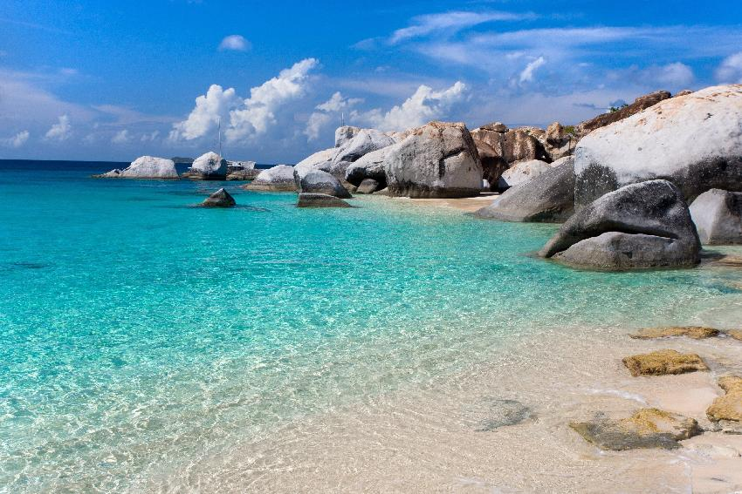
Je compose pour vous avec ma douce et fidèle amie

Slide 5
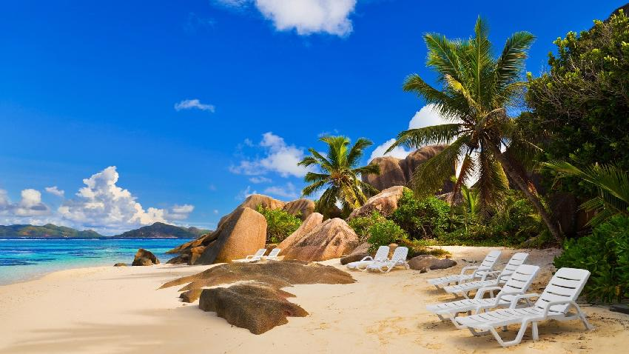
Je compose pour vous avec ma douce et fidèle amie

Slide 6
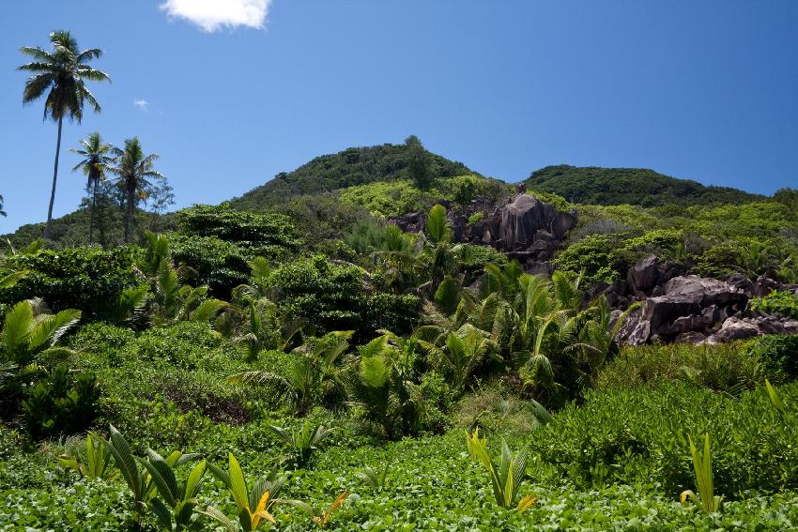
Je compose pour vous avec ma douce et fidèle amie

Slide 7
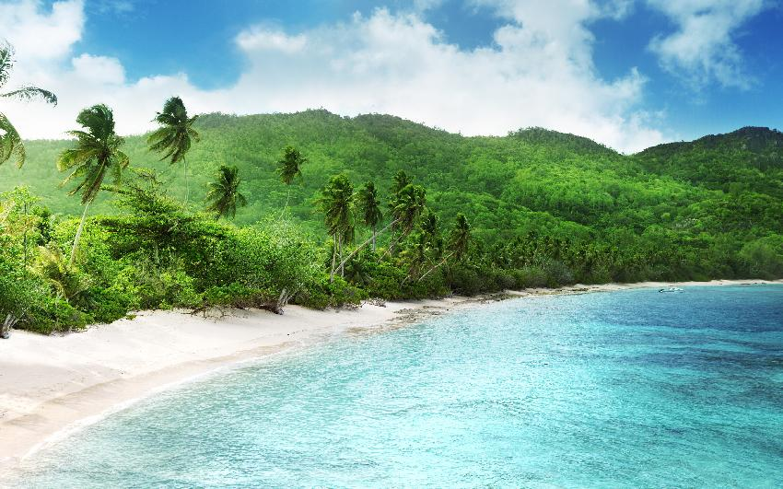
Je compose pour vous avec ma douce et fidèle amie

Slide 8
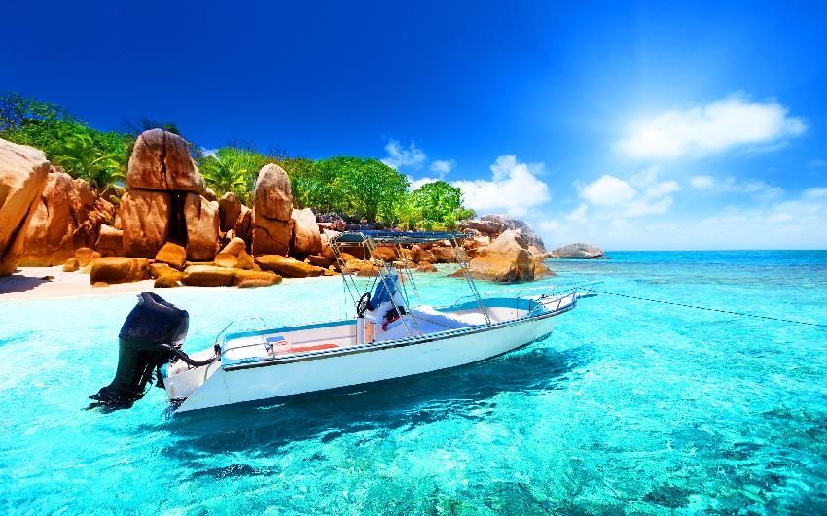
Je compose pour vous avec ma douce et fidèle amie

Slide 9
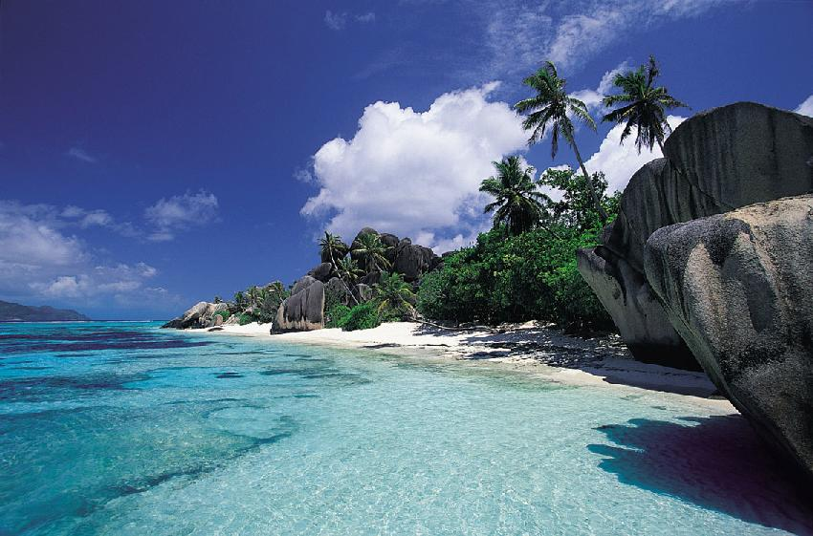
Je compose pour vous avec ma douce et fidèle amie

Slide 10
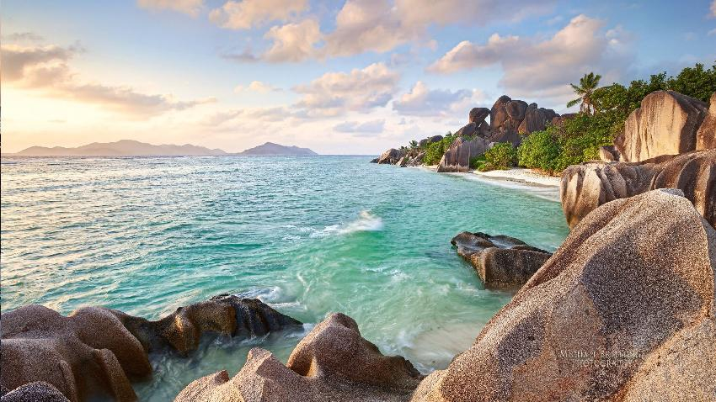
Je compose pour vous avec ma douce et fidèle amie

Slide 11
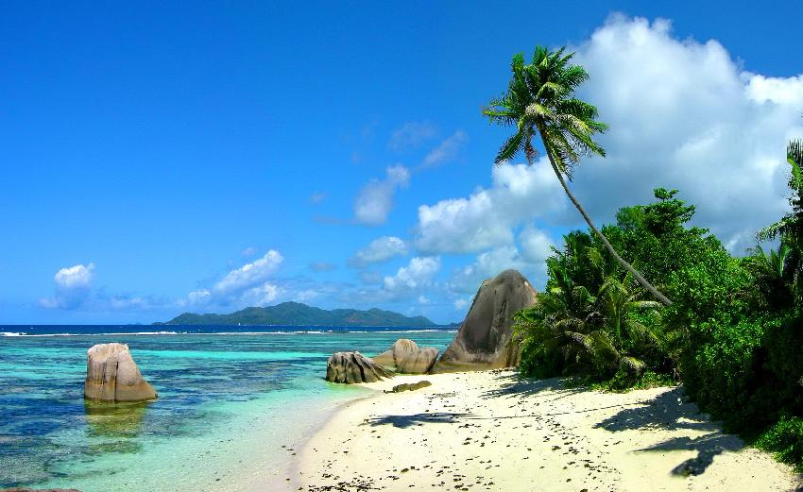
Je compose pour vous avec ma douce et fidèle amie

Slide 12
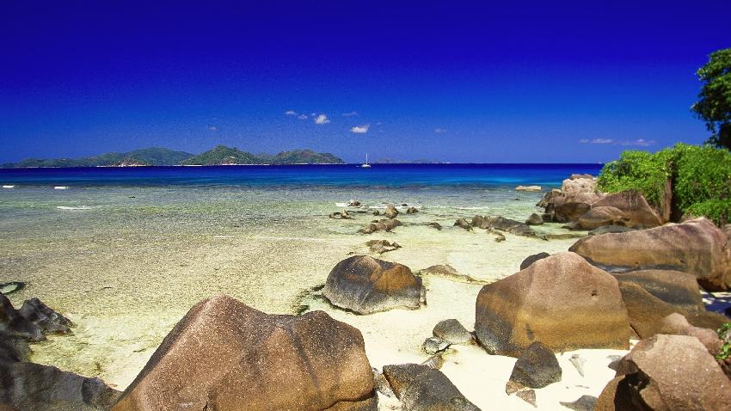
Je compose pour vous avec ma douce et fidèle amie

Slide 13
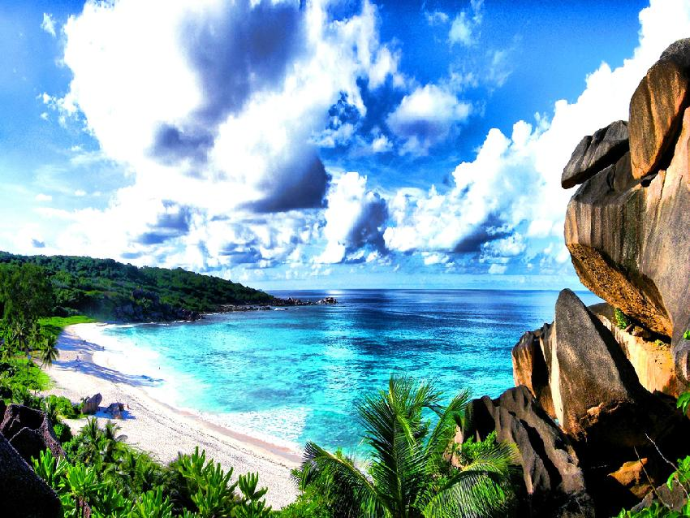
Je compose pour vous avec ma douce et fidèle amie

Slide 14
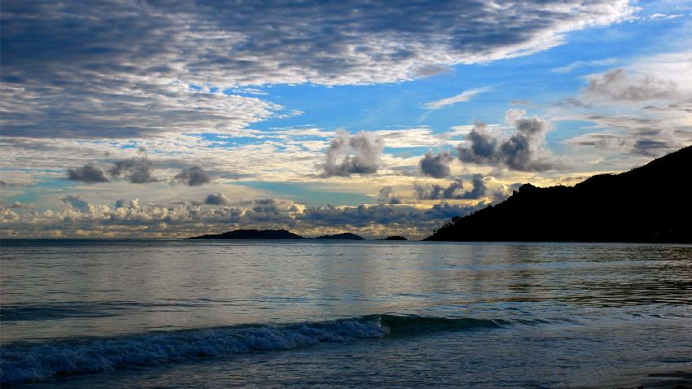
Je compose pour vous avec ma douce et fidèle amie

Slide 15
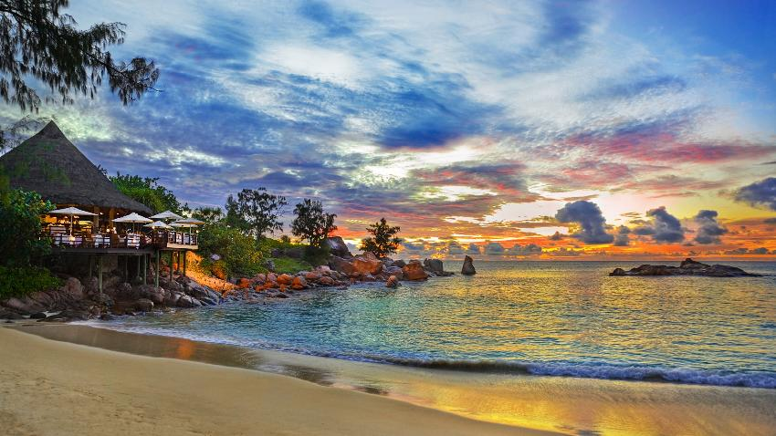
Je compose pour vous avec ma douce et fidèle amie

Slide 16
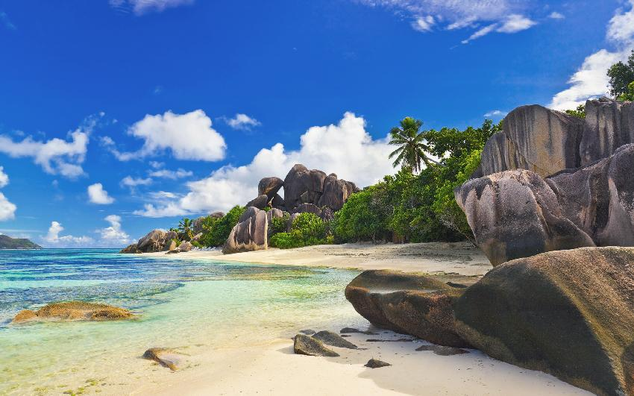
Je compose pour vous avec ma douce et fidèle amie

Slide 17
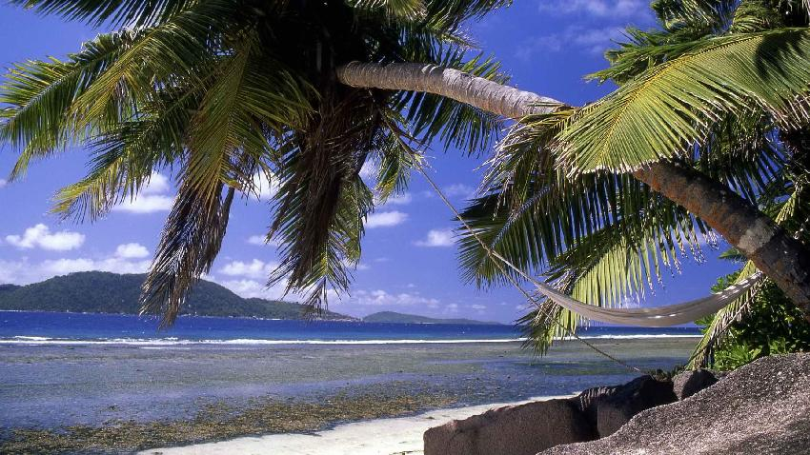
Je compose pour vous avec ma douce et fidèle amie

Slide 18
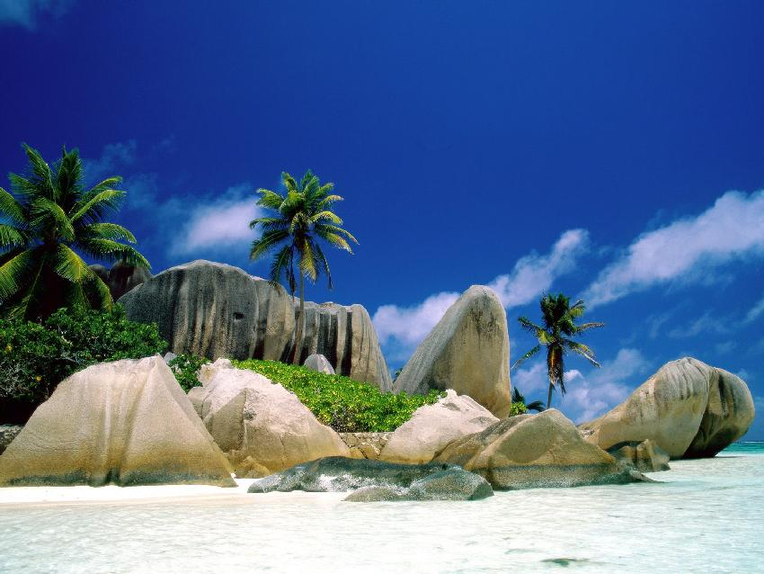
Je compose pour vous avec ma douce et fidèle amie

Slide 19
Je compose pour vous avec ma douce et fidèle amie

Slide 20
Je compose pour vous avec ma douce et fidèle amie

Slide 21
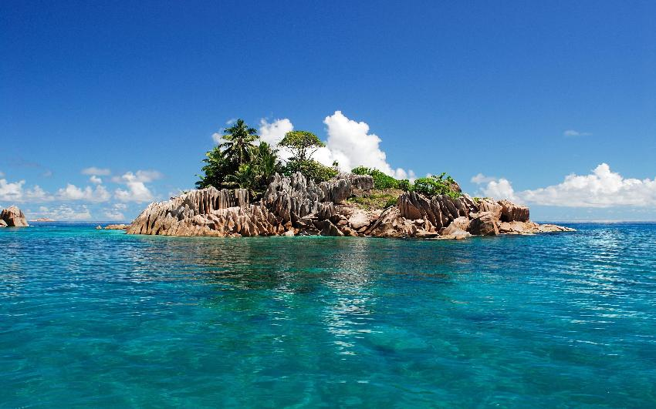
Je compose pour vous avec ma douce et fidèle amie

Slide 22
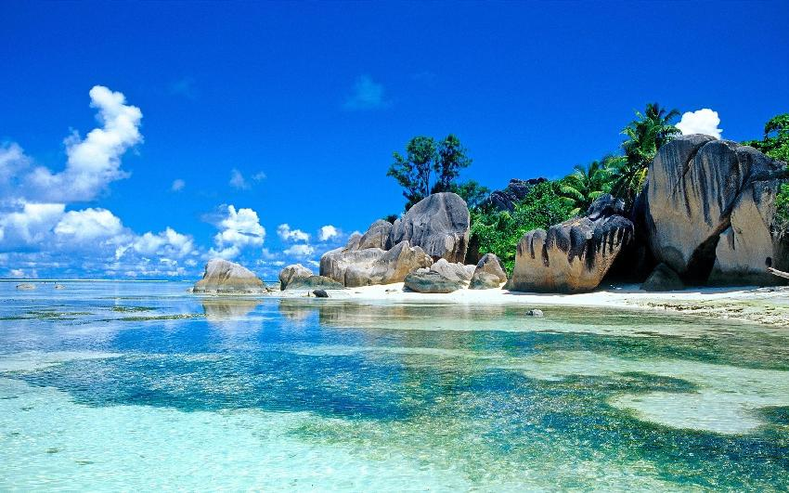
Je compose pour vous avec ma douce et fidèle amie

Slide 23
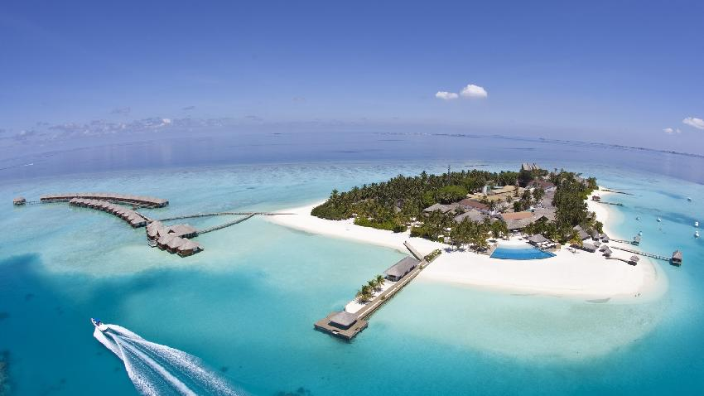
Je compose pour vous avec ma douce et fidèle amie

Slide 24
Je compose pour vous avec ma douce et fidèle amie
C’était
33 photos des Seychelles par Lande N° 2

